Slide 1
Patrimonio Musical de México

Slide 2
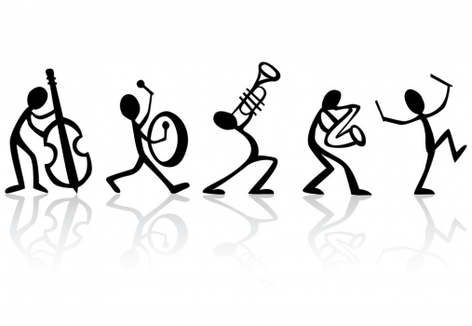
Importancia de la Música

Slide 3
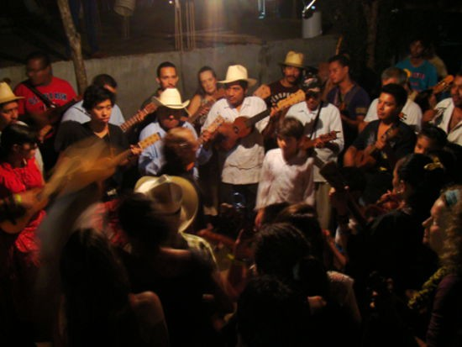
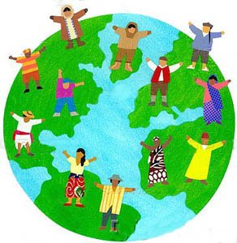
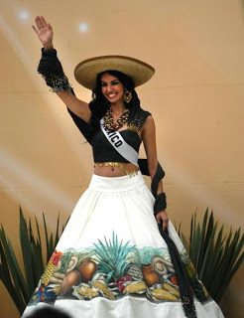
Tipos de cultura

Slide 4
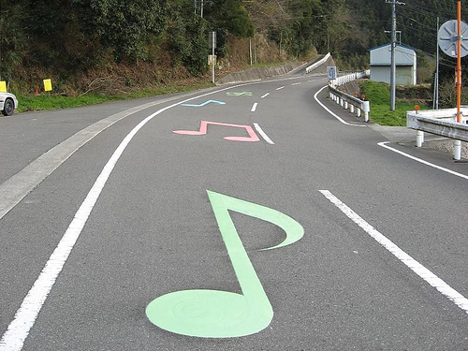
La música y el turismo

Slide 5
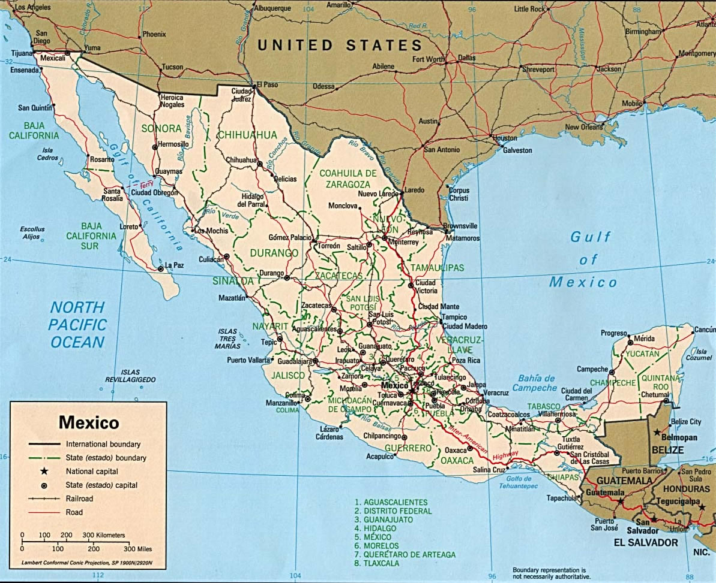
Generalidades

Slide 6
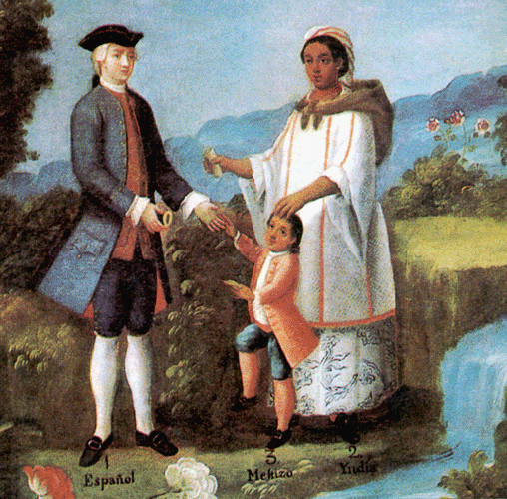
Generalidades

Slide 7
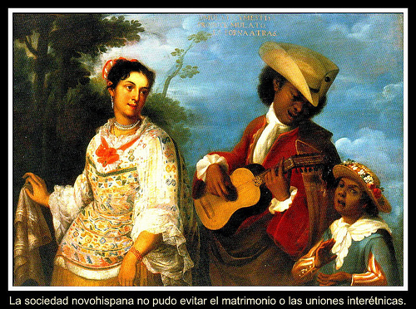
Generalidades

Slide 8
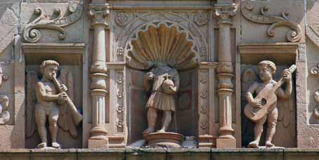
Generalidades

Slide 9
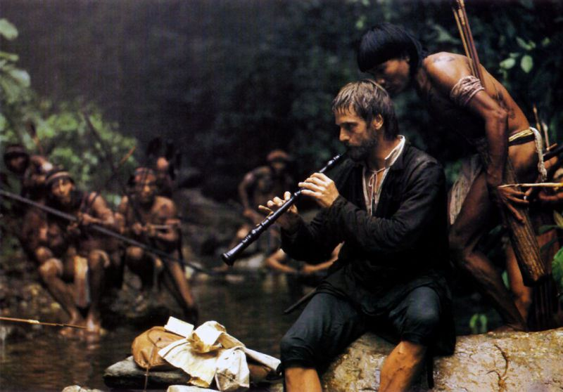
Generalidades

Slide 10
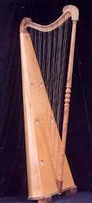
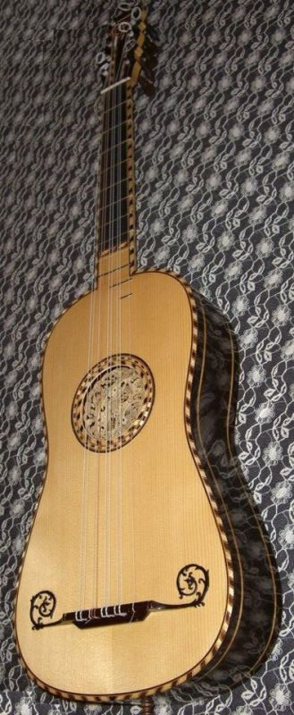
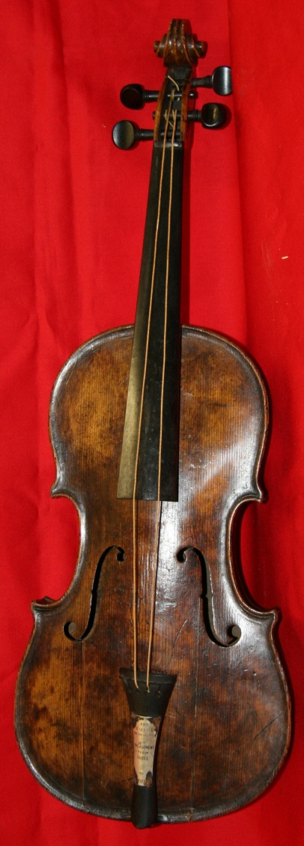
Generalidades

Slide 11
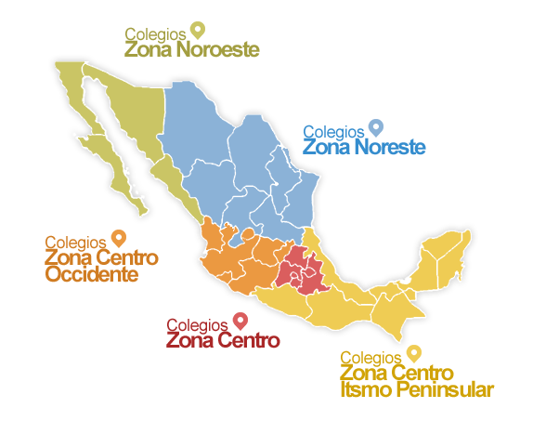
El Norte (Antecedentes)

Slide 12
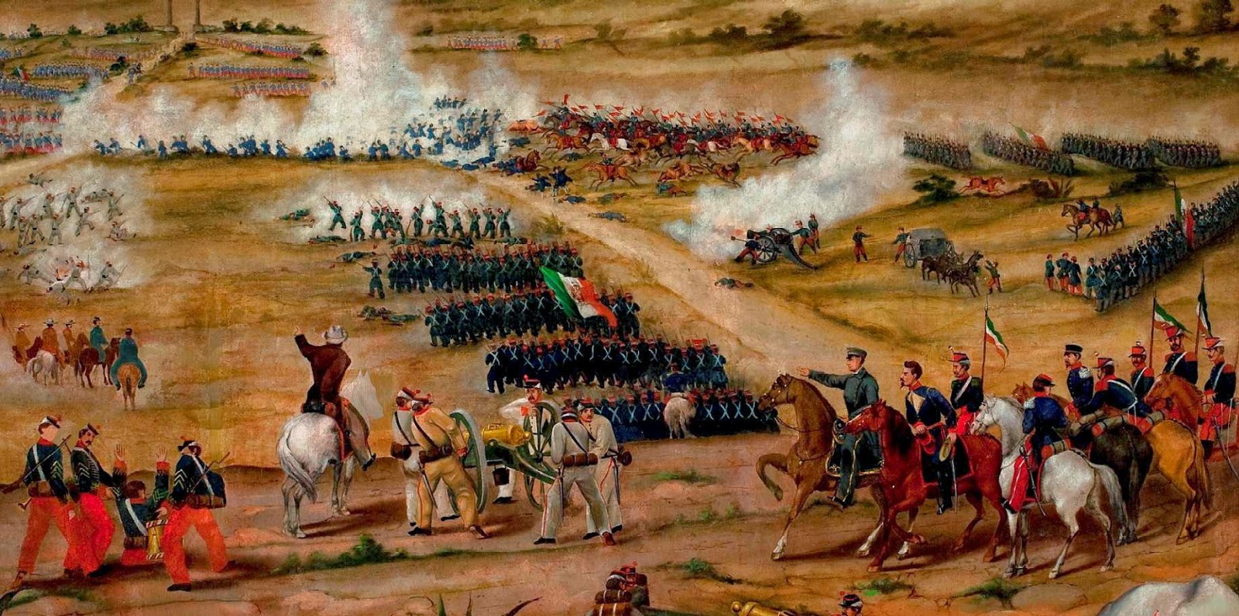
Antecedentes

Slide 13
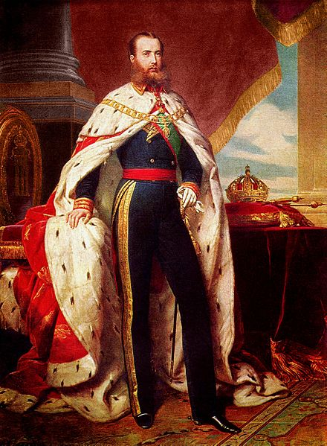
Antecedentes

Slide 14
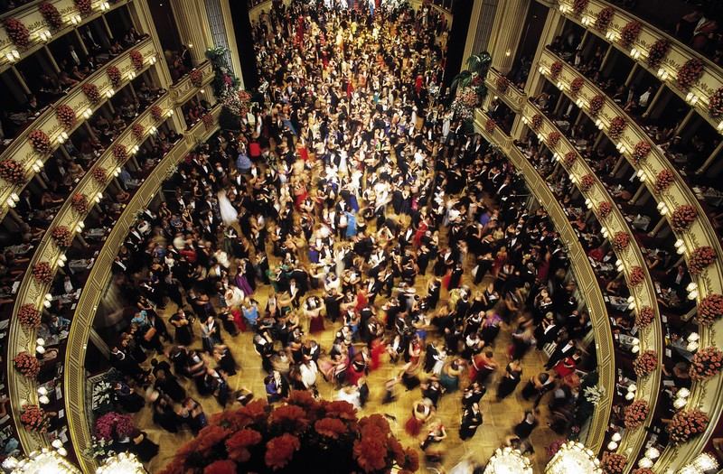
Antecedentes

Slide 15
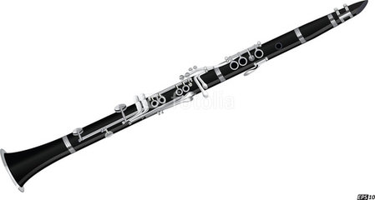
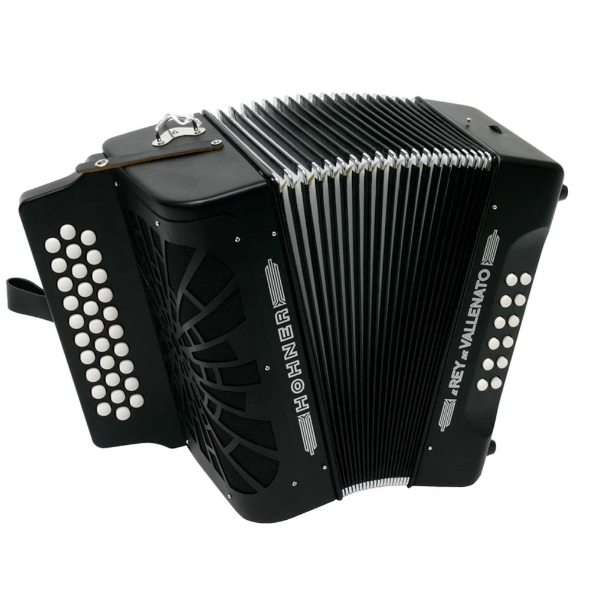
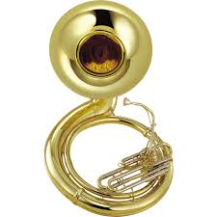
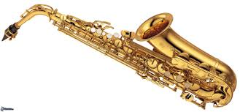
Antecedentes

Slide 16
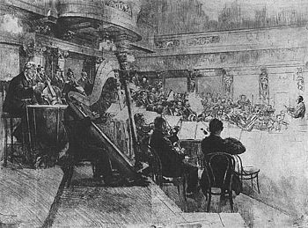
Antecedentes

Slide 17
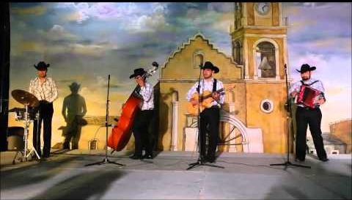
La música Norteña

Slide 18
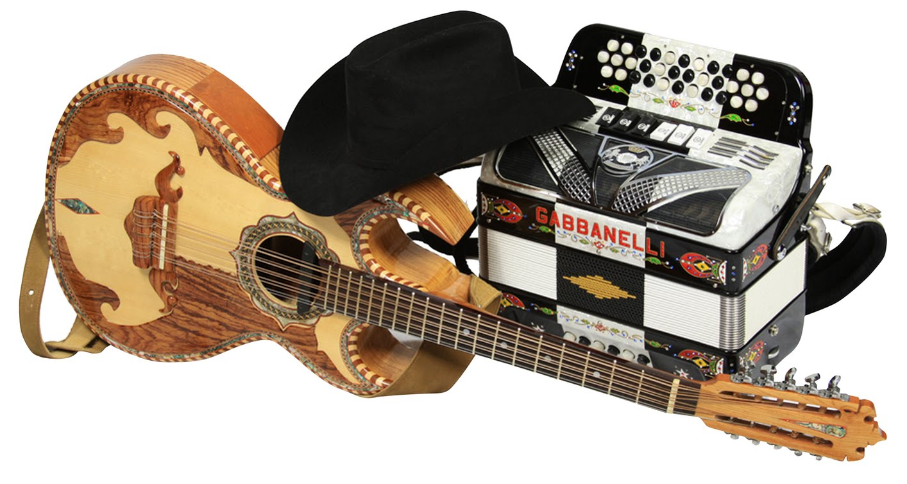
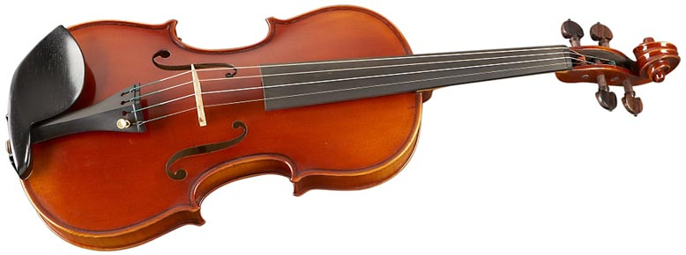
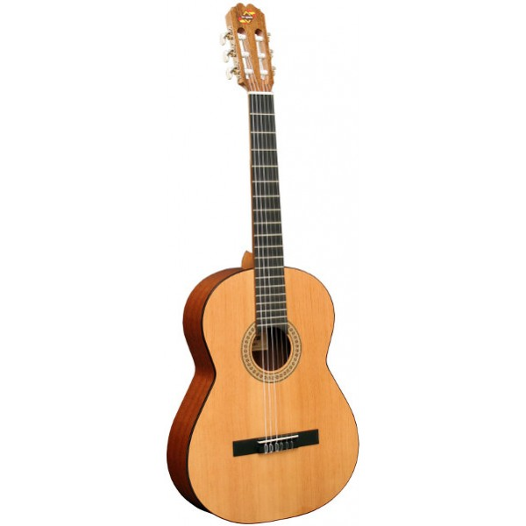
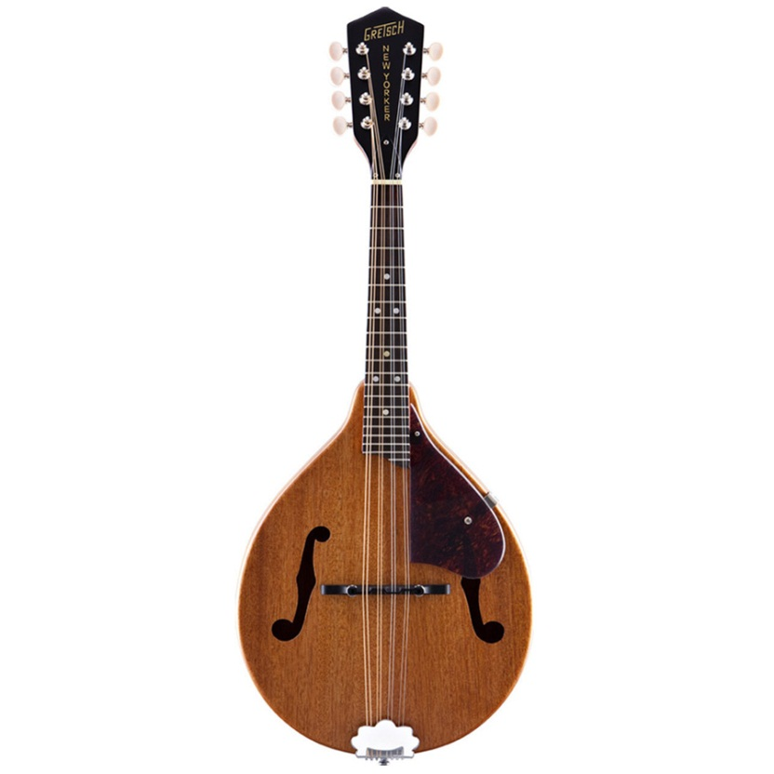
Instrumentación

Slide 19
Géneros
Corrido
Polkas
Redovas
Chotices
Huapangos
Valses
Rancheras
Mazurcas
Cumbias
Boleros

Slide 20
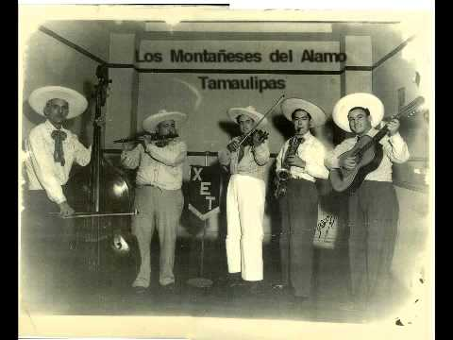
Grupos importantes

Slide 21
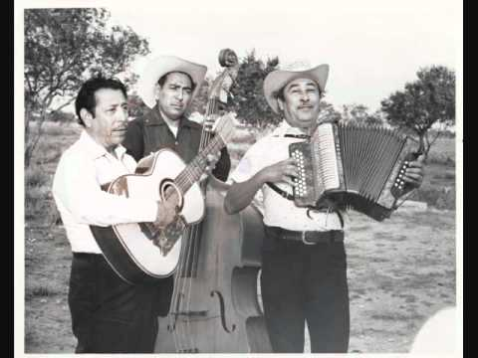
Grupos importantes

Slide 22
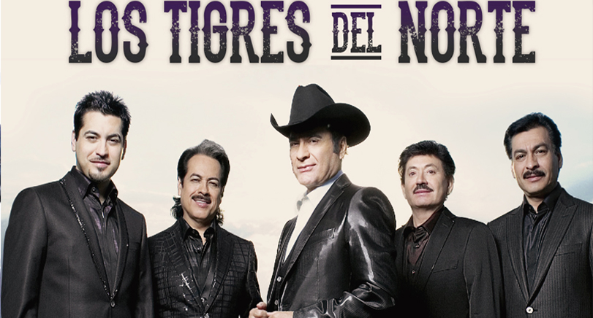
Grupos Importantes

Slide 23
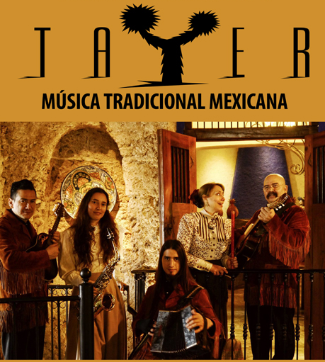
Grupos Importantes

Slide 24
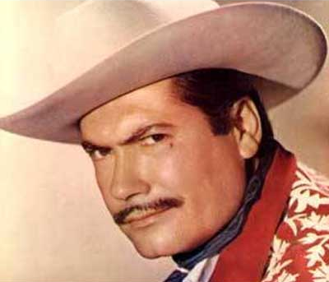
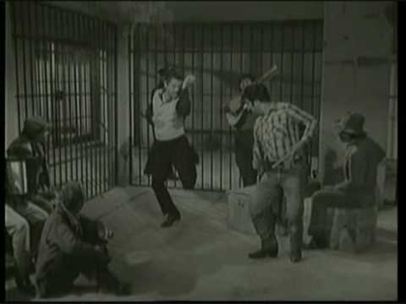
Baile Norteño

Slide 25
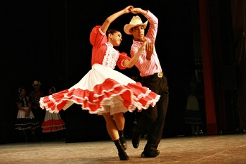
Baile

Slide 26
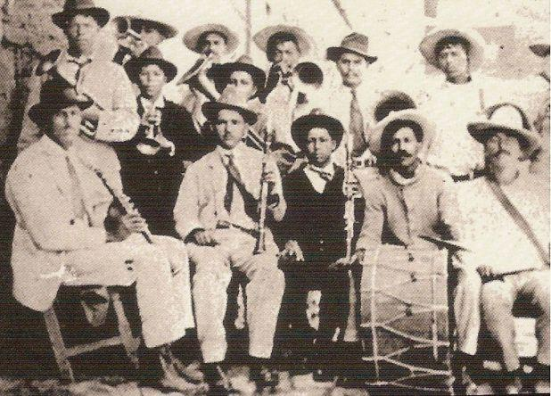
Banda Sinaloense

Slide 27
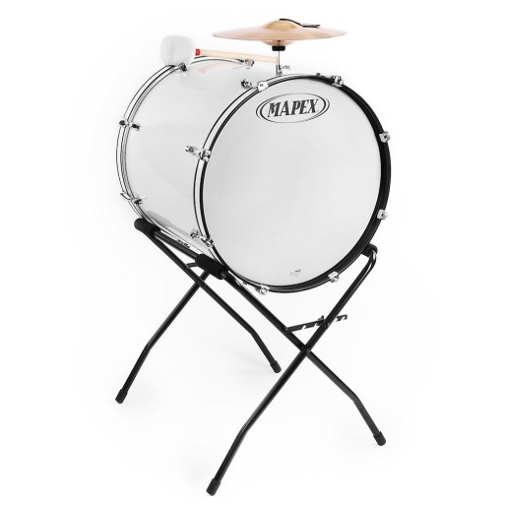
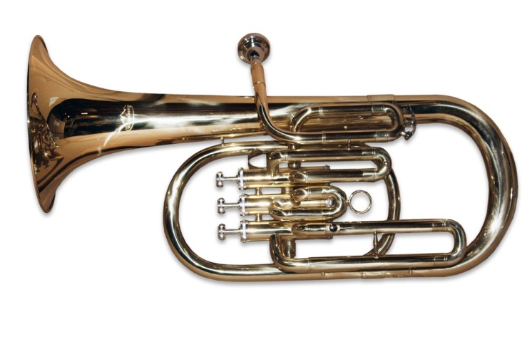
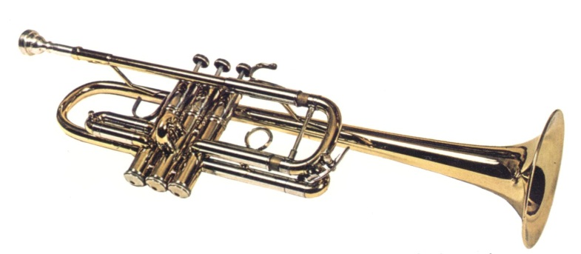
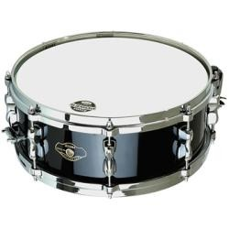
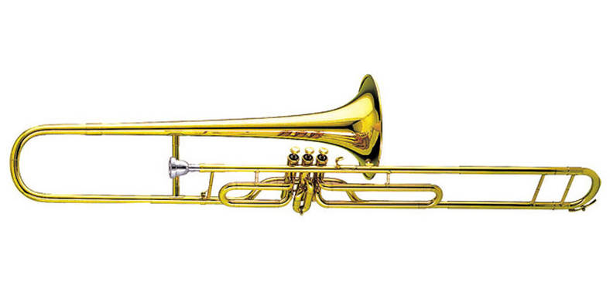
Instrumentacion

Slide 28
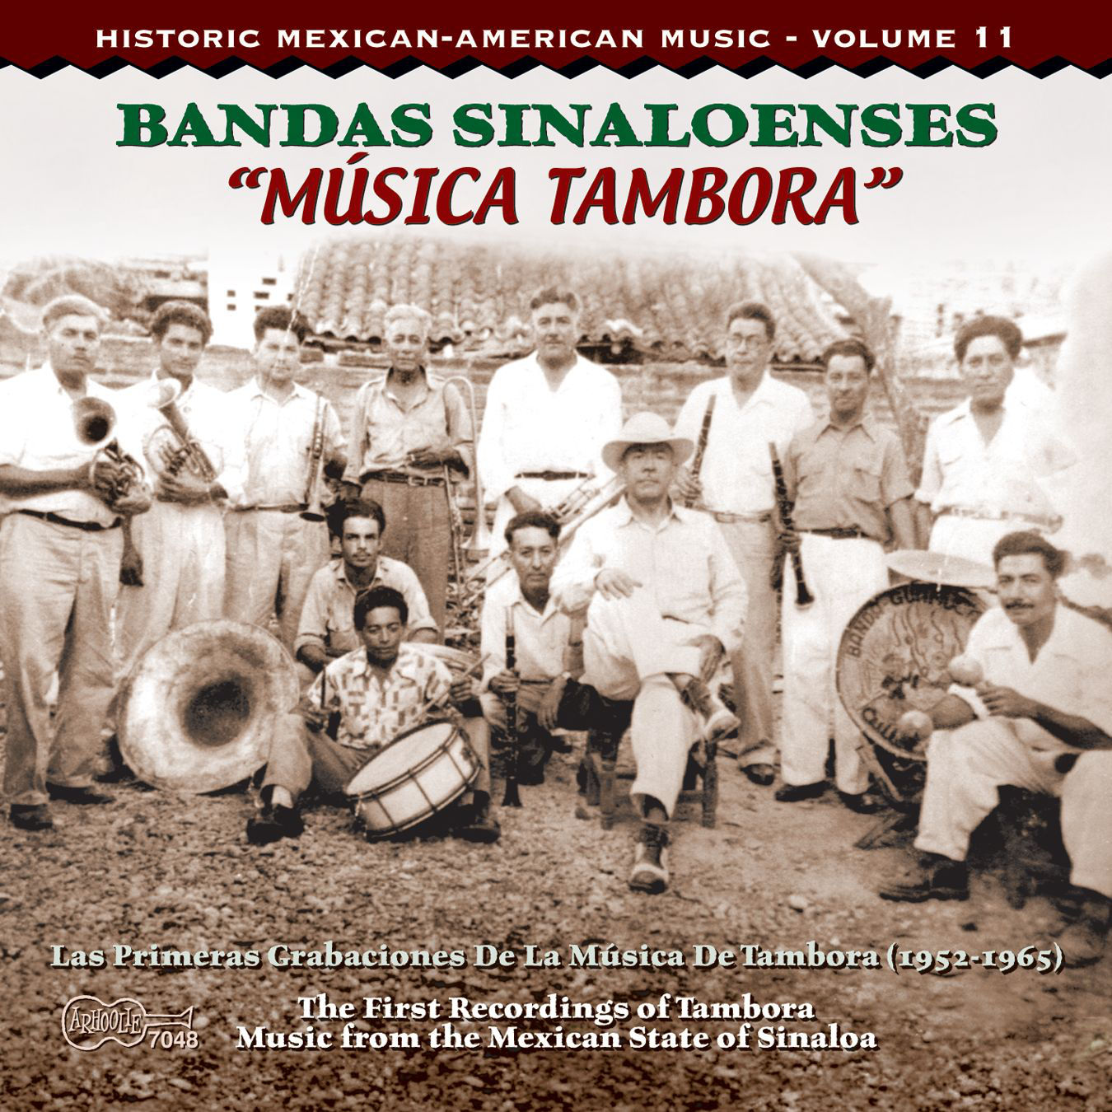
Primeras bandas(los tamazula)

Slide 29
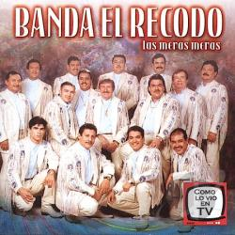
El recodo

Slide 30
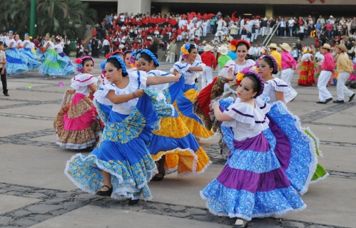
Baile

Slide 31
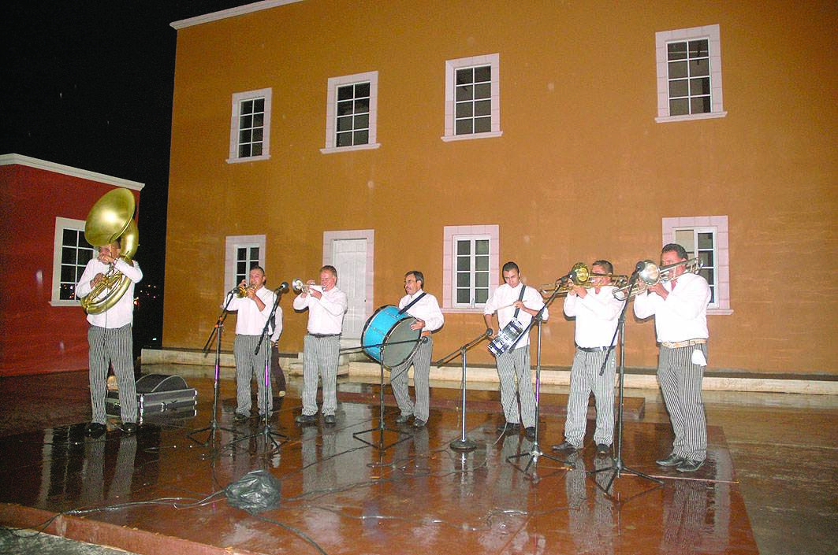
Banda Zacatecana

Slide 32
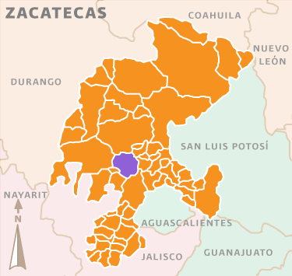
Jerez

Slide 33

Grupos importantes

Slide 34
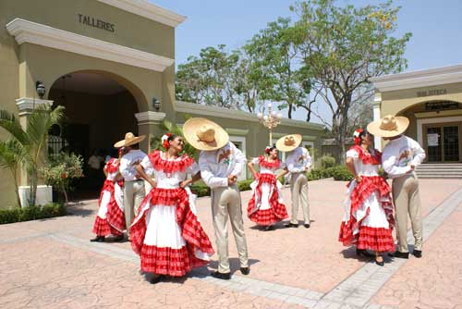
Baile

Slide 35
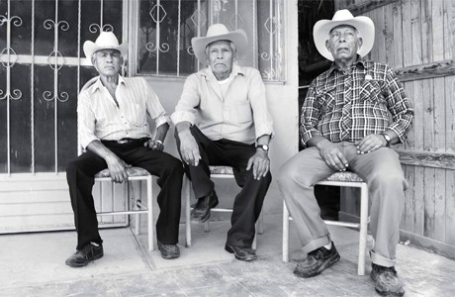
Canción Cardenche

Slide 36
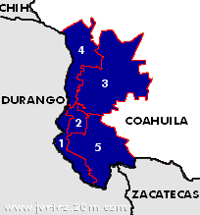
Comarca lagunera

Slide 37
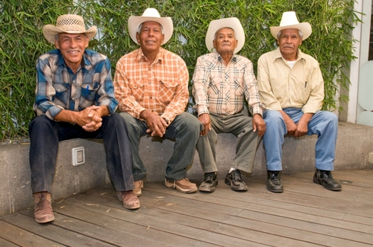
Cardencheros de sapioriz

Slide 38
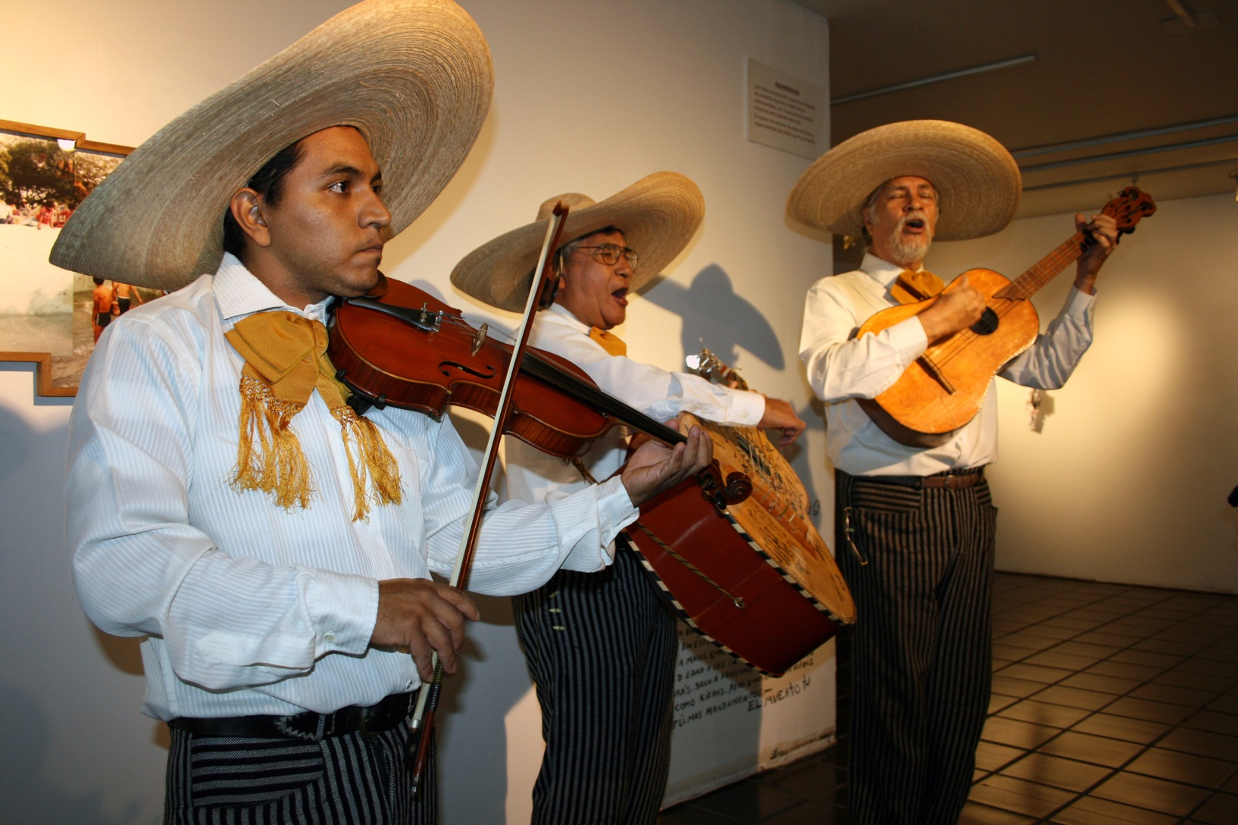
Sones del Bajío

Slide 39

Región del Bajío

Slide 40




Instrumentación

Slide 41
Géneros
Chotis
Polkas
Valses
Sones

Slide 42

Baile

Slide 43

Son Huasteco

Slide 44

Región

Slide 45


Instrumentación

Slide 46

Grupos importantes

Slide 47

Grupos importantes

Slide 48

Son Arribeño

Slide 49

Zona arribeña

Slide 50

Grupos importantes

Slide 51

Música Indígena

Slide 52

Generalidades

Slide 53

Música Kukapa

Slide 54

Música Raramuri

Slide 55

Música Chiquita

Slide 56


Instrumentación

Slide 57

Instrumentación

Slide 58

Música Yoreme

Slide 59




Instrumentación

Slide 60

Mayos

Slide 61

Yakis

